Slide 1
Workshop guide
Facilitator:
Read notes to prepare. See English file.
Amend slides if needed.
Ready the family-facing materials.
Display slide 2 as families arrive.
What if we add... ?

Slide 2
Kisa k ap pase si nou ajoute…?

Slide 3
Ajanda
Byenveni
Ti Konsèy
Tan pou Pratik
Refleksyon ak mizajou

Slide 4
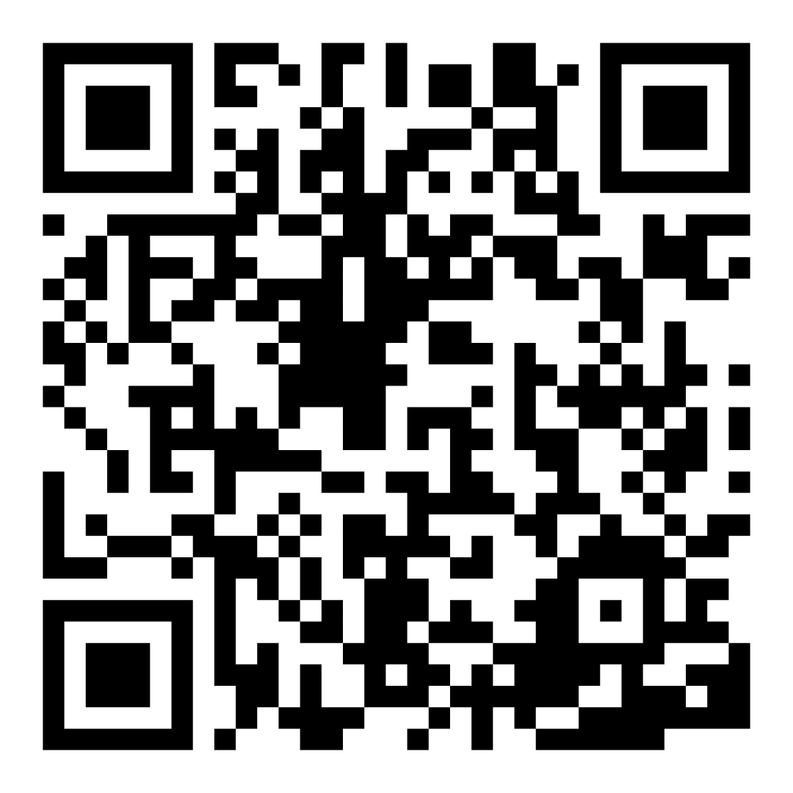
Sondaj sou Konfyans Familyal
Eskane kòd sa a pou pataje kijan ou santi ou sou lekti ak pitit ou. Patisipan yo ap antre nan yon tiraj osò pou yon kat kado 15 dola. Yo pral chwazi yon gayan pou chak lekòl apre premye ak dènye atelye yo.
bit.ly/3BUBxbx
Notes:
If this is not the first or last Family Workshop, please delete this slide from the slide deck.
If you are an LAUSD teacher or staff member, please delete this slide from ALL Family Workshop decks.
Families who fill out the survey will be asked to provide an email to be entered into the raffle.
One raffle winner will be selected by Springboard Collaborative’s Data & Evaluation team after the first and last workshop and sent a $15 e-gift card to the email they provided.
If you need print-out versions of the QR code survey in English or the other translated languages, you can find those here: https://drive.google.com/file/d/1zjxnM0C9aP4C9WJFbw2A8eFpjZ29wBWG/view?usp=sharing
If you want to send the survey directly to families, you can find the link to the survey here: bit.ly/3BUBxbx

Slide 5
Gid pou atelye yo
Prepare ou.
Montre ou prezan.
Montre ou gen koutwazi.
Poze kesyon.

Slide 6
Kisa k ap pase si nou ajoute____?
1
2
3
Chwazi yon mo.
Ajoute epi/oswa retire yon sifiks ak yon prefiks.
Diskite sou fason mo a chanje.
Estrateji lekti yo se tankou zouti ki nan yon bwat zouti.

Slide 7
Verifye tèm alfabetizasyon yo
prefiks
pati mo ki ale nan kòmansman yon mo epi ki kapab chanje siyifikasyon mo a
sifiks
pati mo ki ale fen yon mo epi ki kapab chanje siyifikasyon mo a
mo ki pa gen siyifikasyon
Mo yo fòme ki pa gen siyifikasyon, men ki gen menm modèl son kòm vrè mo yo

Slide 8
Chwazi yon mo
Konsèy ak sijesyon
Pa itilize konsèy sa a avèk chak mo!
Chwazi yon mo kote ou kapab wè yon sifiks oswa yon prefiks.
Chwazi yon mo kout ou kapab ajoute fasil.
Granmoun nan: An nou sispann pou jwe avèk mo sa a.
Timoun nan: He will wash his clothes tonight.

Slide 9
+ oswa - yon sifiks ak yon prefiks
Granmoun nan: “An nou ajou prefiks ‘pre-’. Ki mo sa fè?”
wash
Timoun nan: “Prewash”

Slide 10
Diskite sou fason mo a chanje
Granmoun nan: “Kisa ‘prewash’ vle di? Kijan ou konnen sa?”
“Kijan li diferan pase ‘wash’?”
wash
Timoun nan: “Li vle di lave anvan ou itilize li. ‘Pre-’ vle di anvan.”
“Wash pa gen e ‘pre’ ladan konsa li pa vle di anvan. Li sèlman vle di netwaye li.”

Slide 11
+ oswa - yon sifiks ak yon prefiks
Granmoun nan: “An nou ajoute sifiks
‘-able’. Ki mo sa fè?”
“Kisa ‘washable’ vle di? Kijan -able chanje mo ‘wash’?”
wash
Timoun nan: “Wash-able.”
“Li vle di ou kapab lave li. Tankou chemiz mwen kapab lave. Li chanje vèb la an yon mo deskriptif.”

Slide 12
+ oswa - yon sifiks ak yon prefiks
Granmoun nan: “An nou ajoute sifiks
‘-ness’. Ki mo sa fè?”
“Sa se yon mo ki pa gen siyifikasyon men kisa ‘washness’ kapab vle di?”
wash
Timoun nan: “Wash-ness.”
“Se yon non. Tankou, washness chemiz lan te byen fèt.”

Slide 13
+ oswa - yon sifiks ak yon prefiks
Granmoun nan: “Sa gen yon sifiks,
‘-ly’. Si nou te retire sifiks la, ki mo sa ap fè?”
“Kijan ‘happy’ ak ‘happily’ diferan?”
happily
Timoun nan: “Happy.”
“’Happily ‘dekri fason pèsonaj la ap pale. ‘Happy’ se adjektif pou fason pèsonaj la santi li.”

Slide 14
An nou pratike!
Montre pitit ou jwe avèk prefiks yo ak sifiks yo.
run
sadly
discomfort
true
exhale
eat
play
readable
Kisa k ap pase si nou ajoute oswa retire yon prefiks ak/oswa yon sifiks nan...?
Kisa nouvo mo a vle di? Kijan ou konnen sa?
Èske ou kapab itilize mo a nan yon fraz?
Kijan li diferan avèk mo orijinal la?

Slide 15
Lekti = konvèsasy (K-1)
Èske ou kapab itilize kòmansman oswa finisman mo a kòm yon endis pou siyifikasyon an?
Kisa k ap pase si nou ajoute -s nan fen mo a?
Kisa k ap pase si nou ajoute___? Kisa nouvo mo a vle di?
Ki prefiks ou kapab ajoute nan kòmansman mo sa a?

Slide 16
Lekti = konvèsasyon (2-3)
Ki sifiks ou kapab ajoute nan mo sa a? Kisa mo a vle di kounye a?
Kijan siyifikasyon mo a chanje lè ou ajoute yon prefiks oswa yon sifiks?
Ou te fè yon mo ki pa gen siyifikasyon! Kisa mo a kapab vle di? Kijan ou konnen sa?

Slide 17
Fanmi plizyè lang
Itilize yon gid pou revize ponktiyasyon yo itilize nan lang Anglè
Eseye prezante estrateji sa a nan lang Anglè

Slide 18
Tan Pratik
1
Chwazi yon mo.
Rele mwen lè ou gen yon kesyon!
2
Ajoute epi/oswa retire yon sifiks ak yon prefiks.
3
Diskite sou fason mo a chanje.

Slide 19
Refleksyon
Èske w genyen kesyon sou ti konsèy sou lekti a?
Vire epi pale ak piti ou a: Èske w santi w pare pou eseye ti konsèy sou lekti lakay ou?
Tanpri pataje kijan ou ta ka itilize sa a lakay ou.
Kesyon w lan pral ede yon lòt moun nan sal la!

Slide 20
Remak, souple
Remak ou ap amelyore ran nou ansanm!

